Slide 1
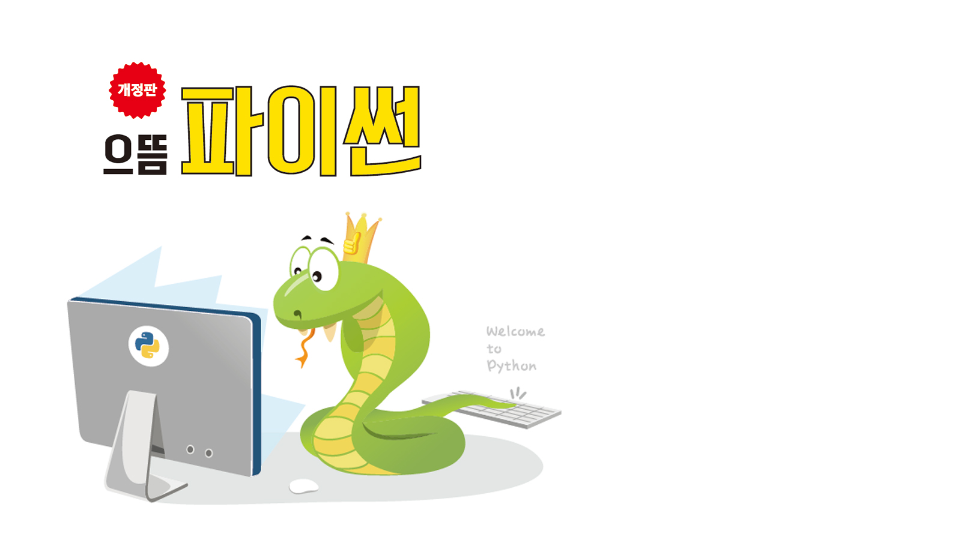
10장 클래스와
객체 지향 프로그래밍

Slide 2
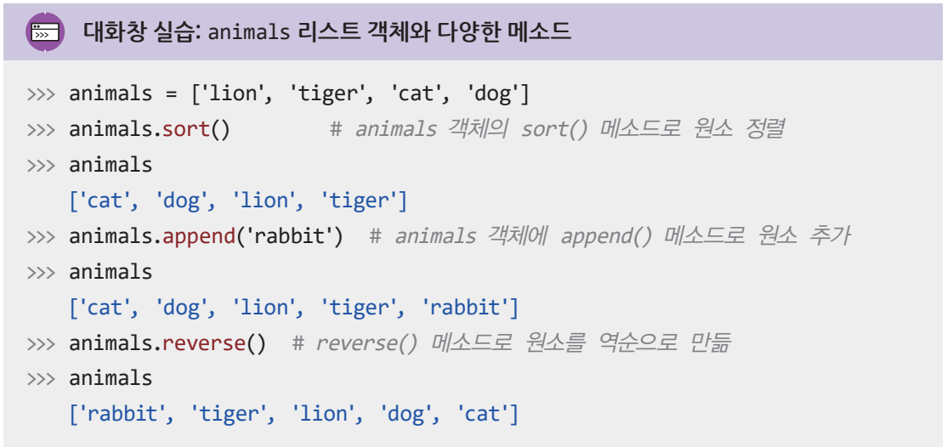
10.1 객체 지향 프로그래밍과 객체
파이썬의 리스트^{list}는 'lion', 'tiger', 'cat', 'dog'등의 항목을 원소(속성)로 가질 수 있음.
또한 sort(), append(), remove(), reverse(), pop() 라는 함수(메소드)를 가지고 있음(. 표기로 메소드 호출)
객체^{object}
컴퓨터 시스템에서 다양한 기능을 수행하도록 속성과 메소드를 가진 요소를 객체라고 함

Slide 3
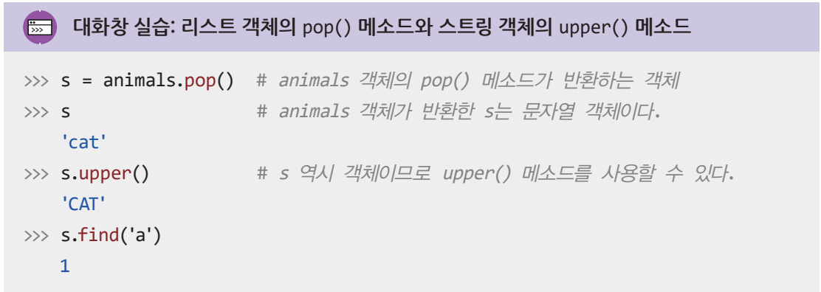
10.1 객체 지향 프로그래밍과 객체
편리한 메소드를 쉽게 이용할 수 있는 것이 객체 지향 프로그래밍^{objected oriented programming}의 큰 장점
또한 문자열^{str}이라는 클래스 자료형에는 문자와 관련된 다양한 처리기능이 미리 잘 정의되어 있기 때문에 객체 지향 프로그래밍에서 이렇게 많은 메소드를 사용할 수 있음

Slide 4
10.1 객체 지향 프로그래밍과 객체
예: str 클래스의 다양한 메소드
upper()
lower()
capitalize()
startswith()
strip()
find()
split()
join()
casefold()
center()
count()
endswith()
format()
index()
isalnum()
isalpha()
isdecimal()
islower()
....
str 클래스 하나만 해도 이와 같은 많은 메소드가 제공되고 있다. 파이썬은 기본적으로 int, list, tuple, dic, date, time등 많은 클래스가 있으며, 이들이 가진 메소드(기능)이 무궁무진하다.

Slide 5
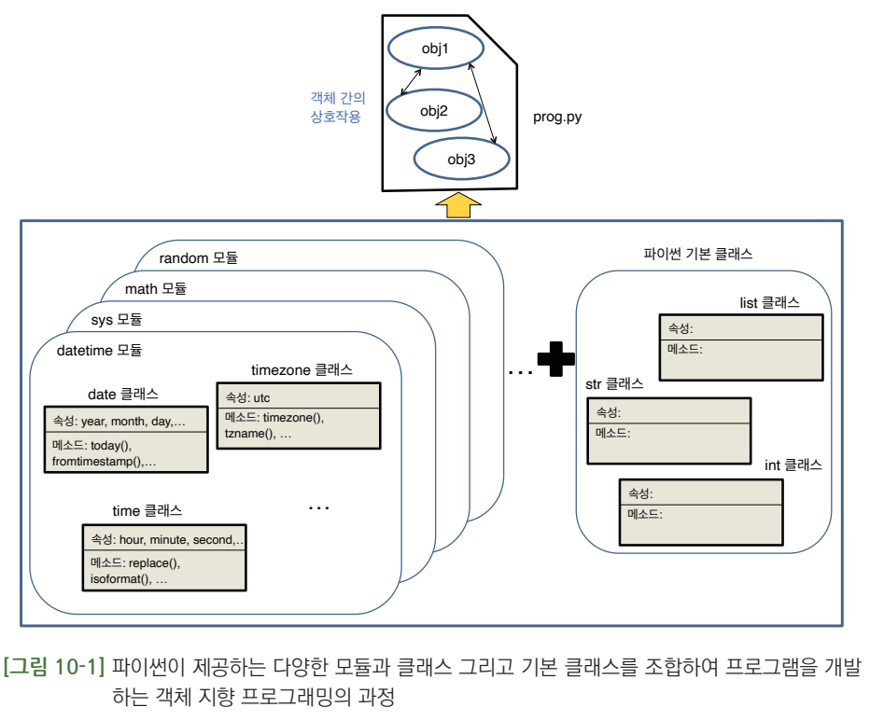
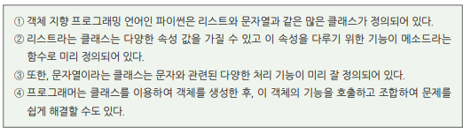
10.1 객체 지향 프로그래밍과 객체
사용자가 코딩하는 부분을 prog.py라 하자.
수많은 클래스는 객체를 생성하기 위한 틀(타입)이다. 실제로 프로그램을 하기 위해서는 객체를 생성해야 하고 객체 간의 상호작용이 필요하다.

Slide 6
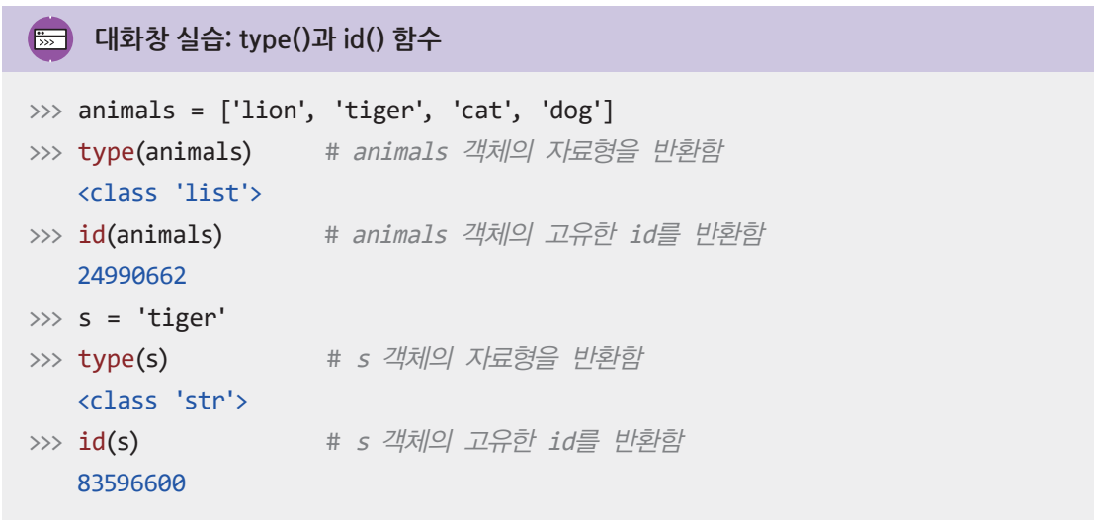
10.1 객체 지향 프로그래밍과 객체
type()은 객체의 자료형을 알려주는 함수
객체들은 생성될 때 서로 다른 고유의 아이디(id) 값을 가짐

Slide 7
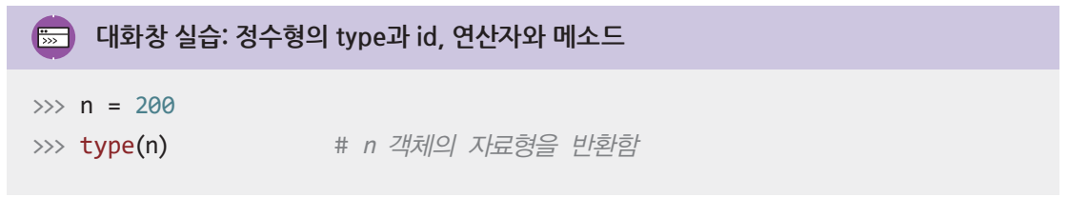
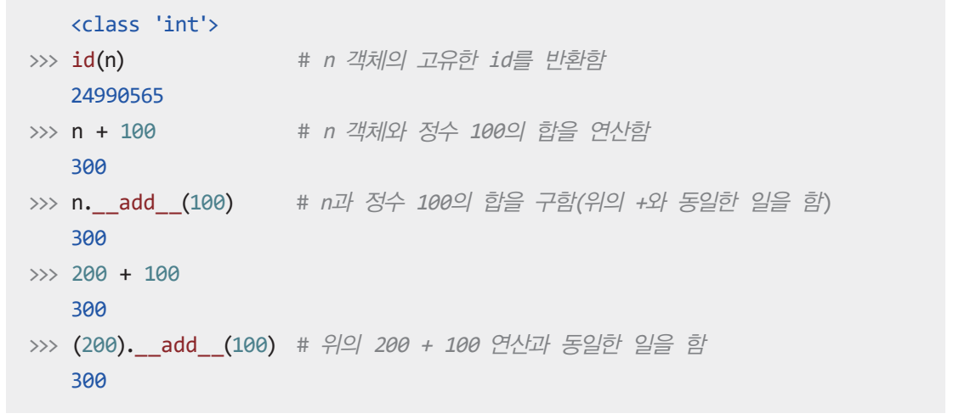
10.1 객체 지향 프로그래밍과 객체
정수형의 type과 id 그리고 메소드
객체지향 언어인 파이썬에서 n + 100과 같은 연산은 n이라는 객체의 __add__(100) 메소드 호출과 내부적으로는 동일하게 동작함

Slide 8
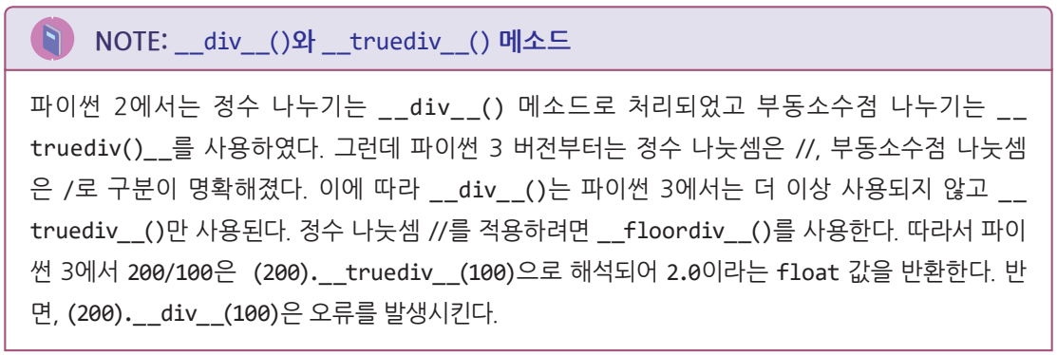
10.1 객체 지향 프로그래밍과 객체
int 클래스의 메소드
__add__()
__sub__()
__mul__()
__truediv__()
__mod__()
__pow__()
__lshift__()
__rshift__(), ...
이러한 다양한 메소드들을 통해서 산술연산(+, -, *, @, /, //, %, **, <<, >>, &, ^, |) 을 수행한다. 책 2장의 다양한 연산자는 내부적으로 이 메소드의 호출로 동작한다.

Slide 9
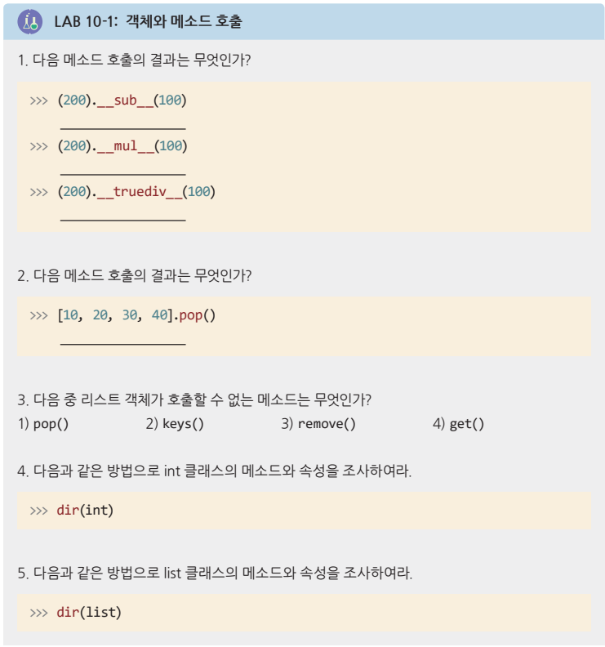
10.1 객체 지향 프로그래밍과 객체

Slide 10
10.1 객체 지향 프로그래밍과 객체

Slide 11
10.2 객체 지향 프로그래밍과 절차적 프로그래밍
객체 지향 프로그래밍OOP:object oriented programming
프로그램을 짤 때, 프로그램을 실제 세상에 가깝게 모델링하는 기법
컴퓨터가 수행하는 작업을 객체 사이의 상호작용으로 표현
클래스^{class}나 객체^{object} 들의 집합으로 소프트웨어를 개발하자는 개념
Java, Python, C++, C#, Swift 등 현재 사용 중인 많은 프로그래밍 언어에서 채택
절차적 프로그래밍 언어procedural programming language
함수나 모듈을 만들어두고 이것들을 문제해결 순서에 맞게 호출하여 수행하는 방식
C, Fortran, Basic 등의 고전적인 프로그래밍 언어에서 사용함
그래픽 사용자 인터페이스^{graphic user interface} 시스템과 같이 다양한 그래픽 요소들이 있을 경우 효과적으로 문제해결을 하기 힘들다.

Slide 12
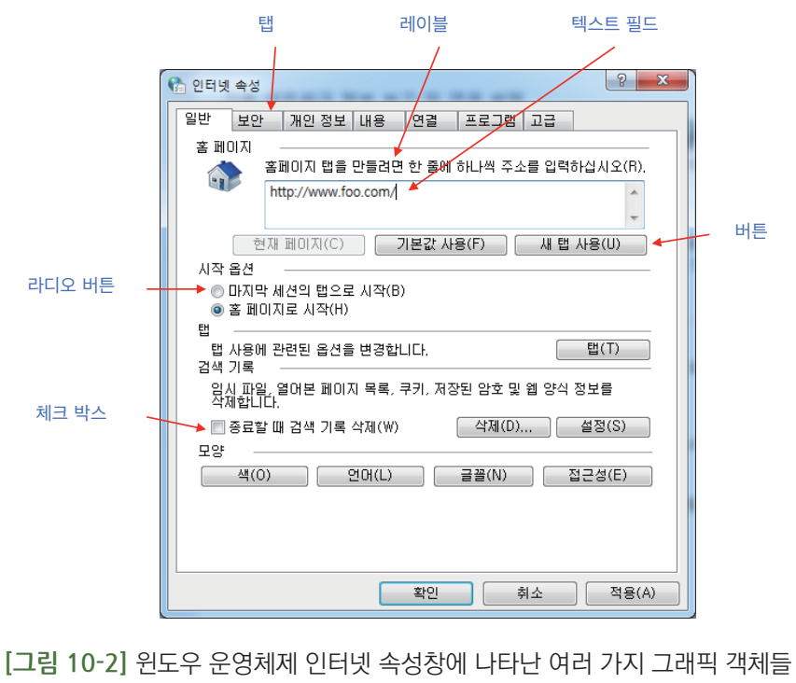
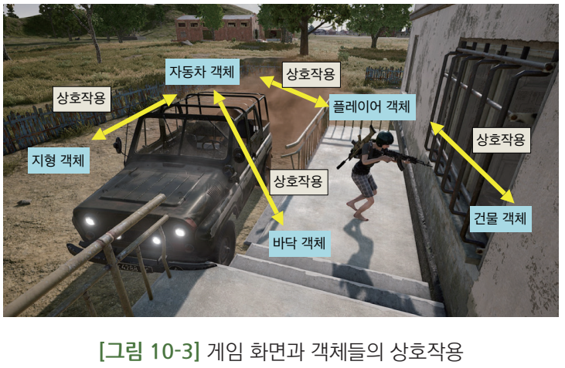
10.2 객체 지향 프로그래밍과 절차적 프로그래밍
아래의 다양한 구성요소(객체)들이 상호작용하도록 하자는 것이 객체지향 프로그래밍의 핵심

Slide 13
10.2 객체 지향 프로그래밍과 절차적 프로그래밍
절차적 프로그래밍 방식^{procedural programming}
데이터들이 많아지고 함수가 많아진다면 매우 많은 화살표와 함수 호출이 필요
대규모 프로젝트에서는 큰 어려움
객체 지향 프로그래밍OOP: Objected Oriented Programming
잘 설계된 클래스를 이용하여 객체를 생성
클래스는 속성과 행위를 가지도록 설계하고 이 클래스를 이용하여 실제로 상호작용하는 객체를 만들어서 프로그램에 적용시키는 방법을 사용
객체 지향 프로그래밍 방식이 개발이나 소프트웨어 업데이트시의 유지보수 비용이 매우 적게 들기 때문에 최근 프로그래밍 경향은 대부분 객체 지향 방식을 선호

Slide 14
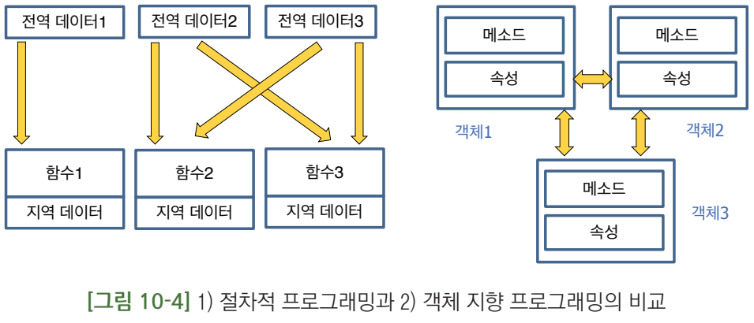
10.2 객체 지향 프로그래밍과 절차적 프로그래밍

Slide 15
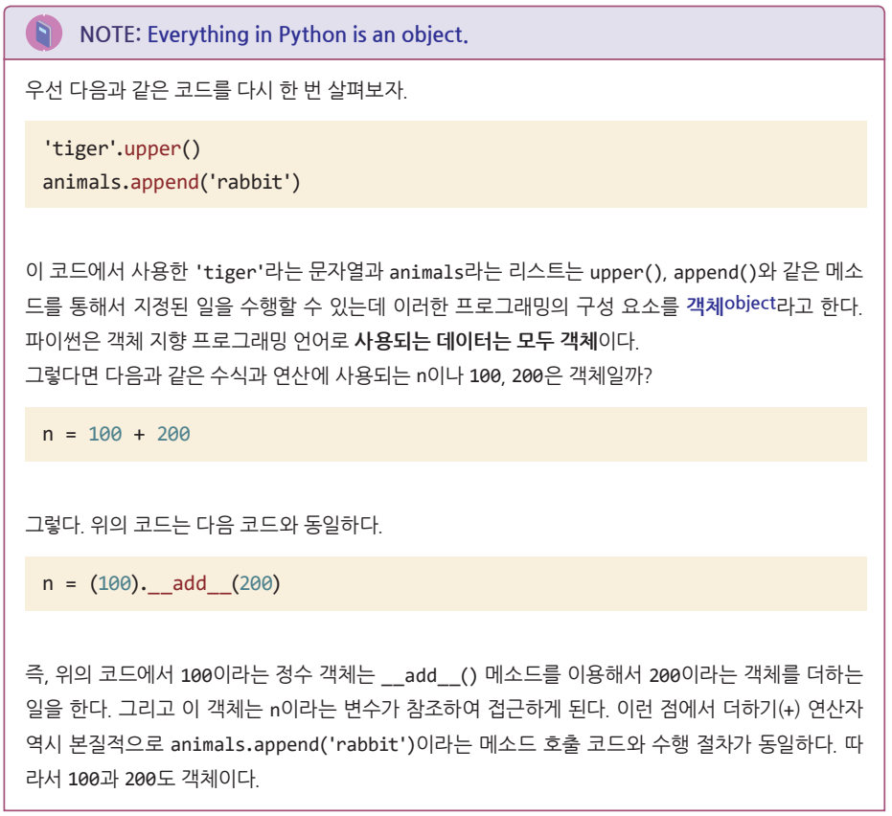
10.2 객체 지향 프로그래밍과 절차적 프로그래밍
문자열은 upper()라는 메소드로 대문자 변환을 수행
리스트는 append()라는 메소드로 새 요소를 추가함
수식 연산 역시 아래의 코드와 같이 메소드 호출로 동작함

Slide 16
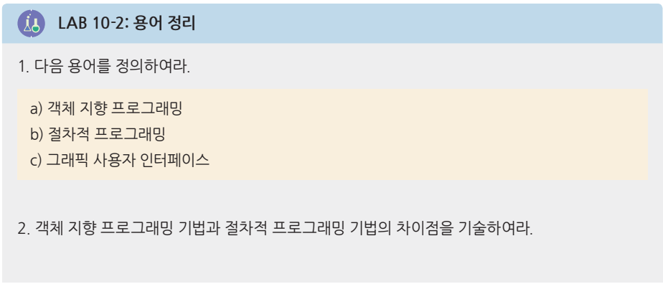
10.2 객체 지향 프로그래밍과 절차적 프로그래밍

Slide 17



10.3 클래스와 객체, 인스턴스
객체^{object}
프로그램 상에서 사용되는 속성과 행위를 모아놓은 집합체
클래스^{class}
객체의 설계도 혹은 템플릿(형틀^{template}), 청사진^{blueprint}
인스턴스^{instance}
클래스로부터 만들어지는 각각의 개별적인 객체
서로 다른 인스턴스는 서로 다른 속성 값을 가질 수 있음
색상과 크기
이름을 가지는
존재하는 고양이
(인스턴스)
추상적인 개념
고양이
(클래스)

Slide 18
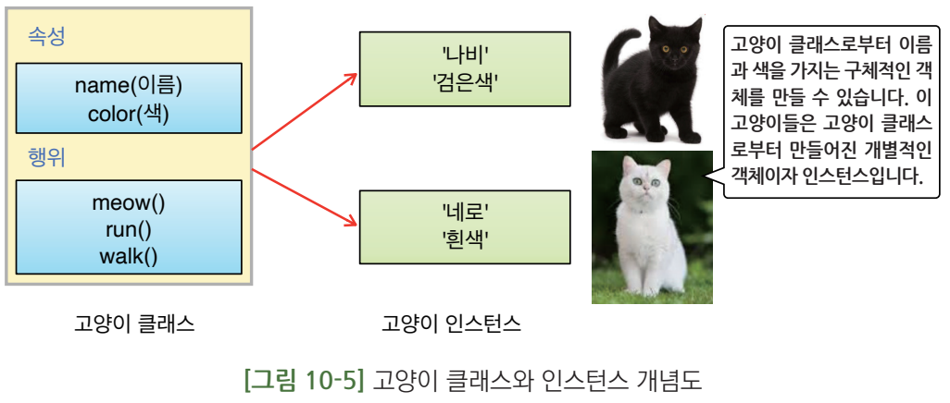
10.3 클래스와 객체, 인스턴스
메소드^{method}
인스턴스가 하는 동작(행위)

Slide 19
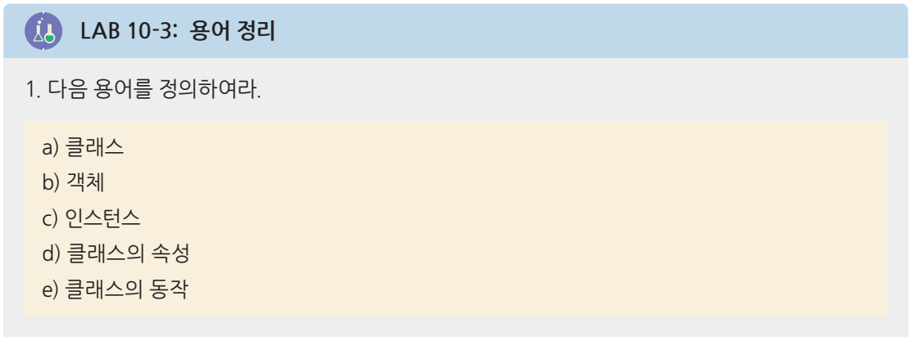
10.3 클래스와 객체, 인스턴스

Slide 20
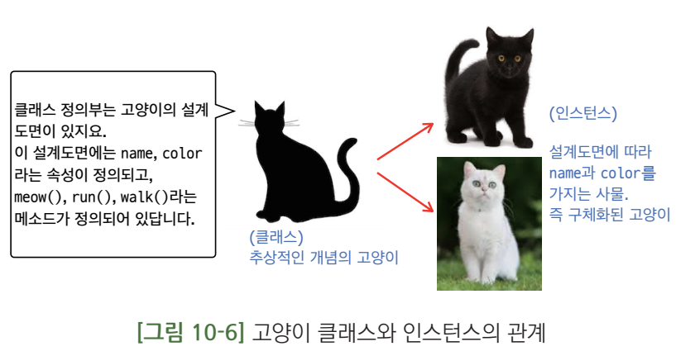
10.4 클래스 정의와 인스턴스
고양이 클래스는 아주 추상적인 개념

Slide 21
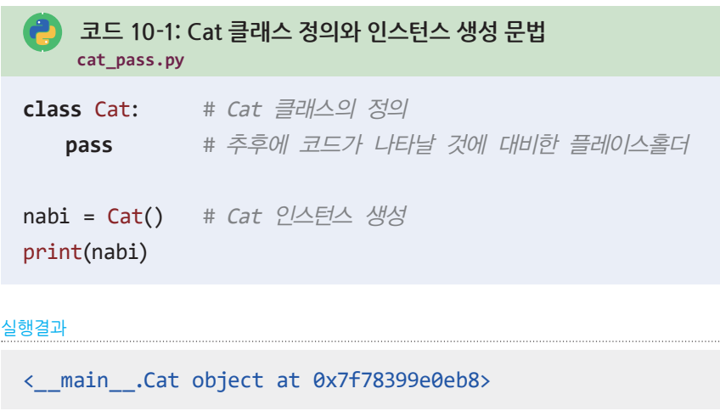
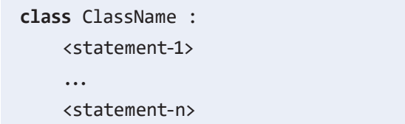
10.4 클래스 정의와 인스턴스
클래스의 정의 방법
class라는 키워드를 써 준 후 class의 이름을 써 준다. 그 후 필요한 속성과 메소드를 파이썬 문법에 맞게 써 준다
pass 문은 아무런 역할을 하지 않는 파이썬 명령문

Slide 22
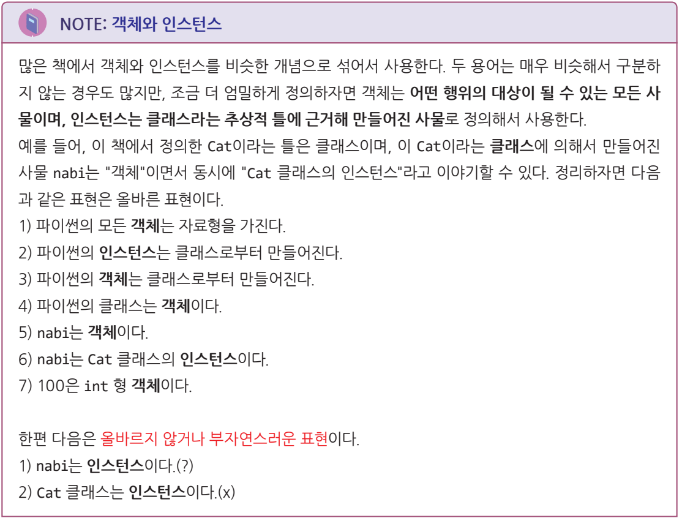
10.4 클래스 정의와 인스턴스

Slide 23
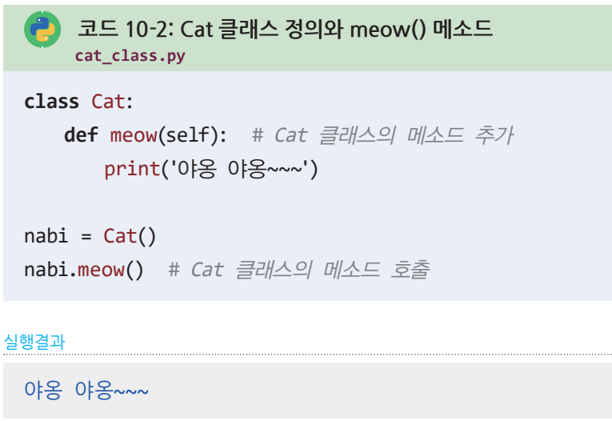
10.4 클래스 정의와 인스턴스
클래스 내부에서 정의되어 클래스나 클래스 인스턴스가 사용하는 함수를 메소드^{method} 혹은 멤버 함수^{member function}라 한다.
meow() 메소드의 매개변수인 self는 자기 자신을 참조하는 변수이며 메소드의 첫 번째 매개변수로 반드시 들어가야 한다
Cat 클래스 내의 함수로 메소드라고 함.
self는 메소드에 필수적으로 넣어야 하는 매개변수임
Cat()을 통해 Cat 클래스의 객체를 생성함. 이제 nabi.meow()를 통해 메소드 호출이 가능함

Slide 24
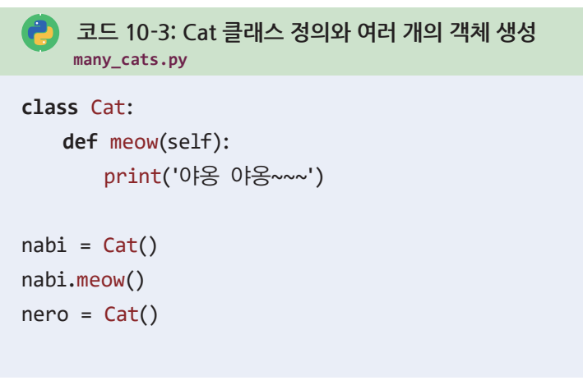
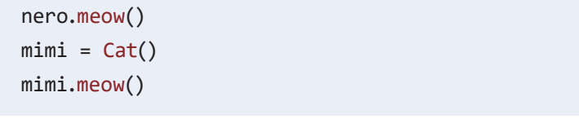
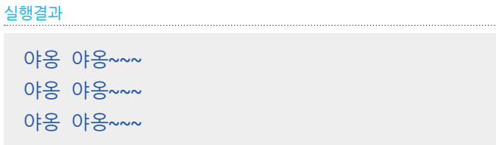
10.4 클래스 정의와 인스턴스
인스턴스의 메소드 호출 문법
nabi라는 인스턴스는 Cat이라는 클래스가 가진 meow()라는 메소드를 사용할 수 있음
nabi 객체가 meow() 실행
nero 객체가 meow() 실행
mini 객체가 meow() 실행

Slide 25
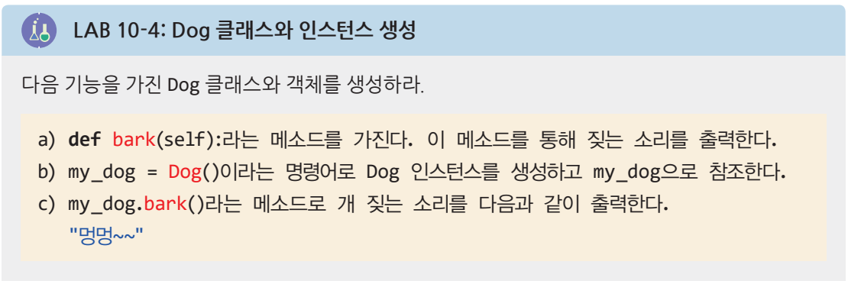
10.4 클래스 정의와 인스턴스

Slide 26
10.5 클래스 정의와 생성자
초기화 메소드^{initialization method}
인스턴스가 생성될 때 자동으로 호출됨
생성자^{constructor}라고도 부름

Slide 27
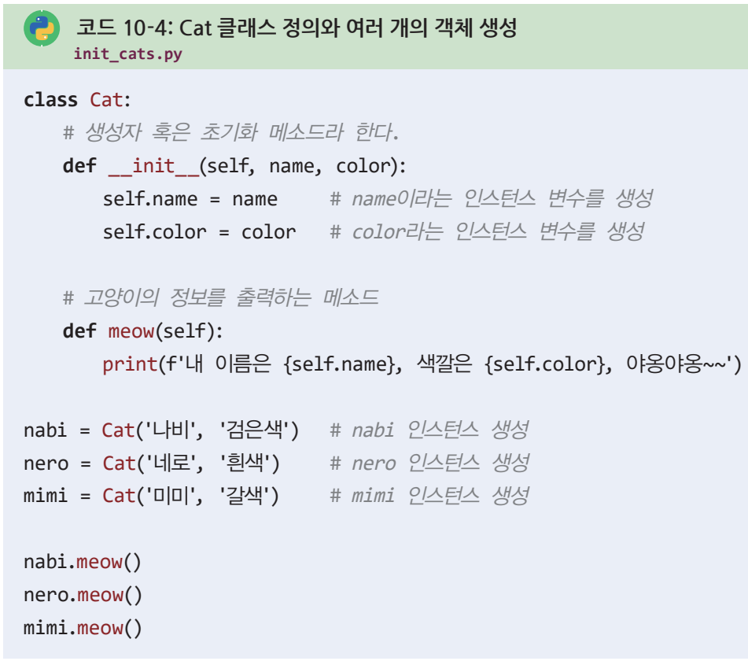
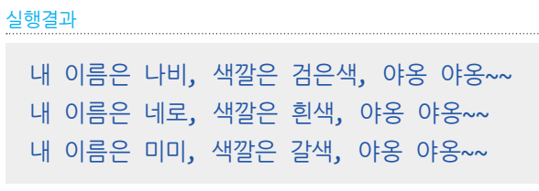
10.5 클래스 정의와 생성자

Slide 28
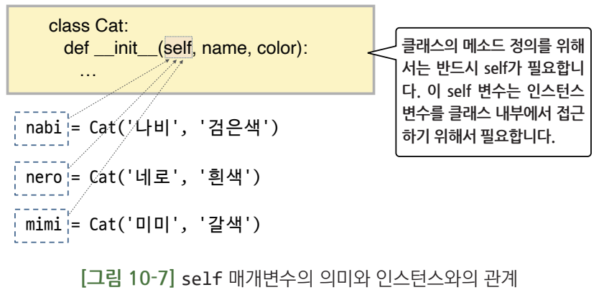
10.5 클래스 정의와 생성자
두 번째 매개변수 name과 세 번째 매개변수 color는 인스턴스의 속성에 해당하는 이름과 색상을 할당하기 위한 변수
주의 : self는 파이썬 예약어가 아닙니다. 메소드의 디폴트 매개변수입니다.

Slide 29
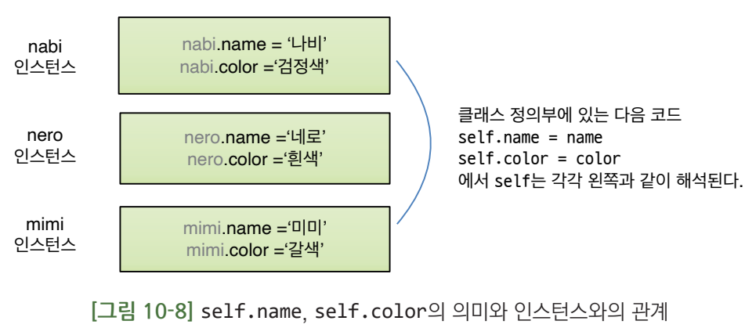
10.5 클래스 정의와 생성자
인스턴스 변수^{instance variable}, 멤버 변수^{member variable}, 혹은 필드^{field}
각각의 인스턴스들이 개별적으로 가지는 속성을 저장하는 변수

Slide 30
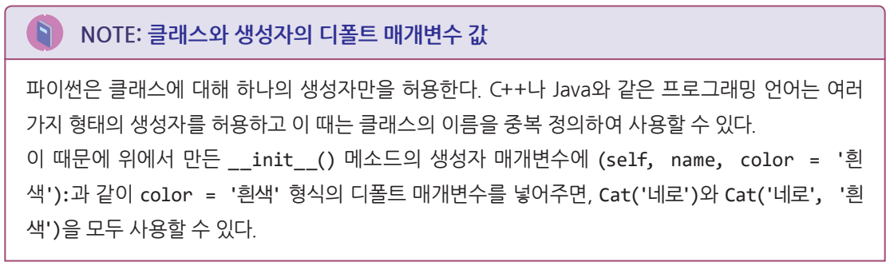
10.5 클래스 정의와 생성자

Slide 31
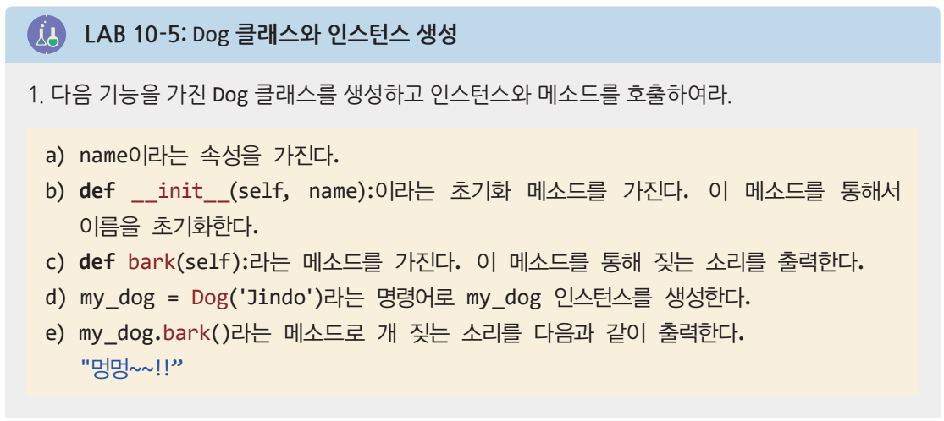
10.5 클래스 정의와 생성자

Slide 32
10.6 문자열화 메소드
생성자
객체를 만들 때 인스턴스 내부의 변수가 기본값을 가지도록 하는 역할을 하는 메소드
__init__이라는 이름을 가진다
객체가 생성될 때 자동으로 실행
__str__() 메소드
객체가 어떤 이름과 색상정보를 가지는지 알 수 있는 메소드
__main__은 현재 파이썬 인터프리터에 의해 수행되는 메인 프로그램을 의미하는데 현재 수행 중인 프로그램을 지칭
16진수는 이 객체의 아이디^{id}

Slide 33
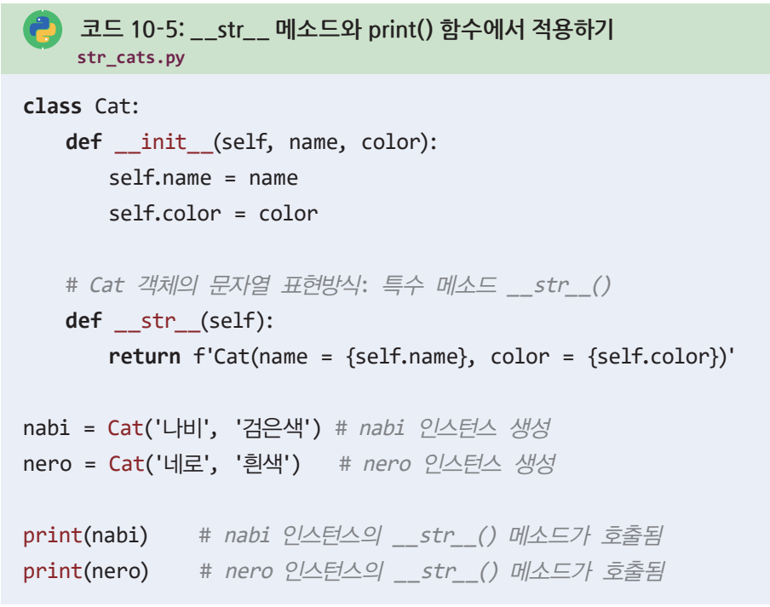
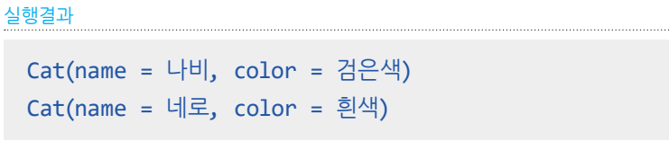
10.6 문자열화 메소드
Cat 클래스 내에 다음과 같이 __str__() 메소드를 추가해보기
__str__() 은 어떤 객체의 문자열 표현 방식을 정의하는데 반환 값은 문자열이 됨

Slide 34
10.6 문자열화 메소드
위의 코드 아래에 다음과 같이 {} 플레이스 홀더를 두고 format() 메소드로 출력을 하게 되어도 __str__() 메소드가 수행됨을 알 수 있음

Slide 35
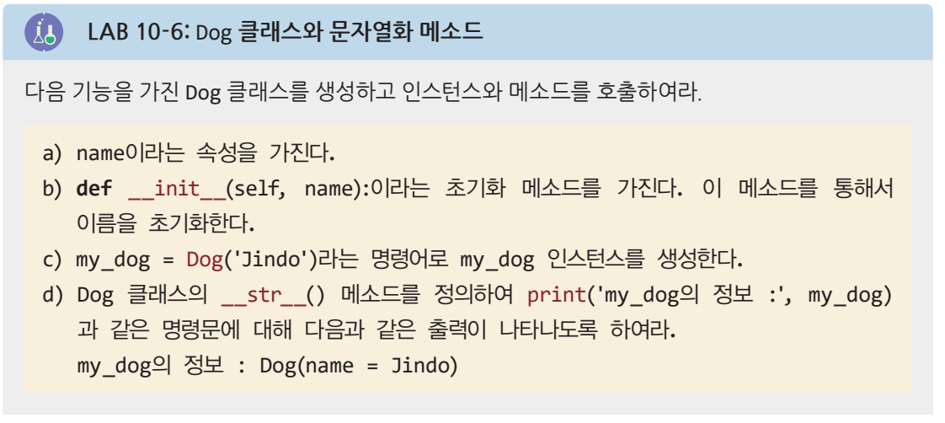
10.6 문자열화 메소드

Slide 36
10.7 캡슐화
Cat 클래스에 나이를 의미하는 age라는 속성을 부여
nabi.age = -5를 넣게 된다면 코드상의 문법적인 문제는 없으나 고양이의 나이가 음수가 되는 논리적인 오류 발생
캡슐화^{encapsulation}
클래스의 속성을 외부에서 접근할 때 오류를 줄일 수 있음

Slide 37
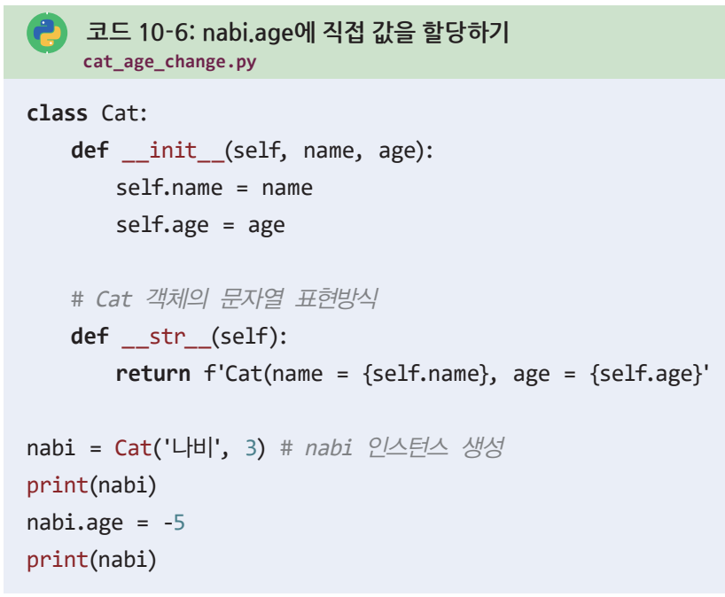
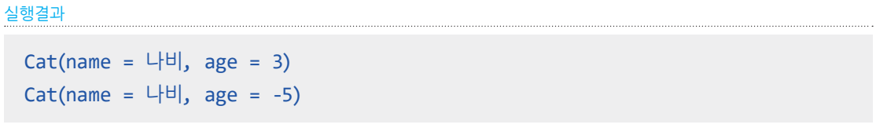
10.7 캡슐화
캡슐화^{encapsulation}
메소드와 변수를 외부에서 함부로 조작하는 것을 제한
데이터를 보호
우연히 값이 변경되는 것을 방지
논리적 오류를 줄이기 위한 방법
age가 음수가 되는
비정상적 상황
문법 오류는 아니지만 값이 보호받지 못한 상태의 논리적 문제

Slide 38
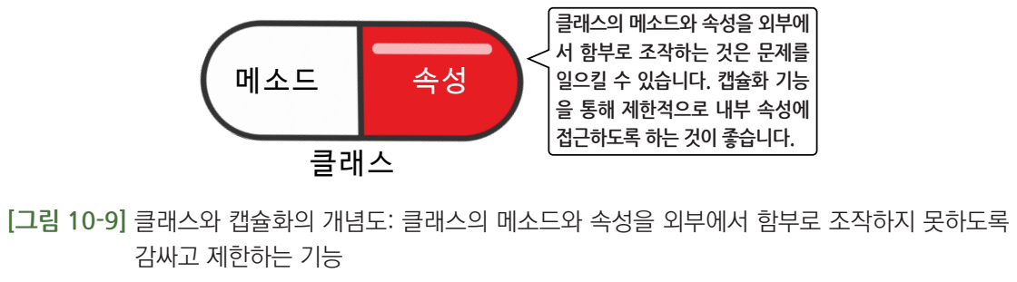
10.7 캡슐화

Slide 39
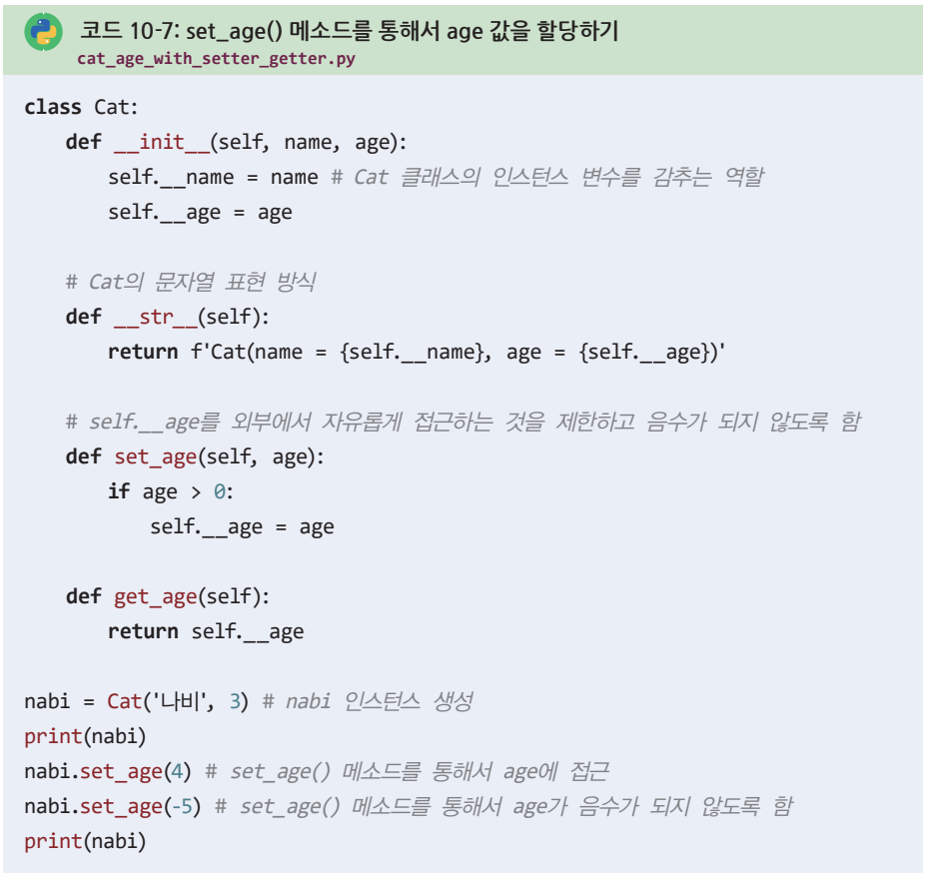
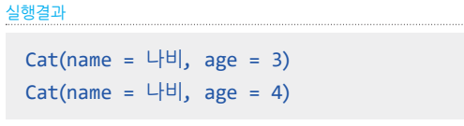
10.7 캡슐화
if 조건식을 넣어서 age 값이 음수일 때는 할당이 되지 않도록 해보기
setXXX와 같이 시작하는 메소드를 세터^{setter}라고 함
반대로 getXXX와 같이 시작하는 게터^{getter}를 통해서 멤버 값을 읽어오는 것도 가능
나이가 음수가 되는 비논리적 상황을 해결하는 방법

Slide 40
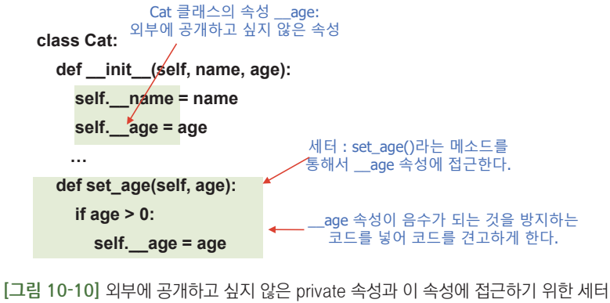
10.7 캡슐화
캡슐화를 통해 보다 안전하게 멤버 내부의 변수를 보호

Slide 41
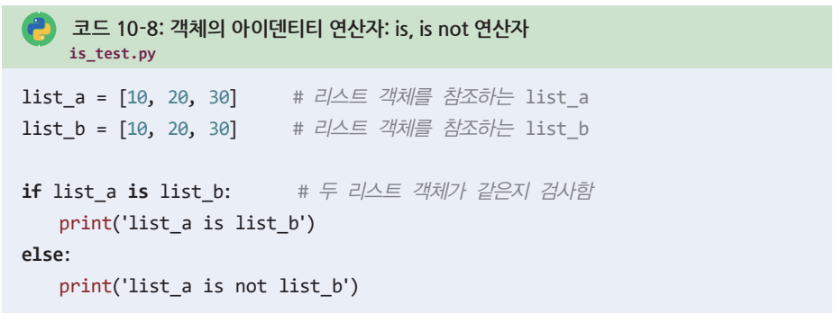
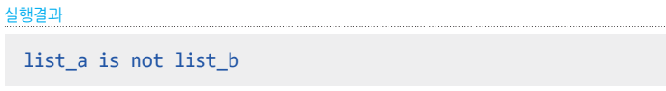
10.8 객체의 아이덴티티 연산^{identity operator} : is, is not
is 연산자는 두 인스턴스가 같으면 True를 반환하며, 그렇지 않으면 False를 반환. is not은 반대 역할을 함

Slide 42
10.8 객체의 아이덴티티 연산^{identity operator} : is, is not
id(list_a), id(list_b)를 출력하는 방법으로 결과 확인
출력 결과 list_a와 list_b는 각기 다른 아이디 값을 가짐
76537160
list_a
[10, 20, 30]
두 객체의 내용(속성값)은 [10, 20, 30]이지만 서로 다른 메모리에 저장되는 다른 객체이므로 아이디가 다르게 출력됨(is는 아이디 값을 비교함)
list_b
[10, 20, 30]
80319880
list_a is list_b 는 False

Slide 43
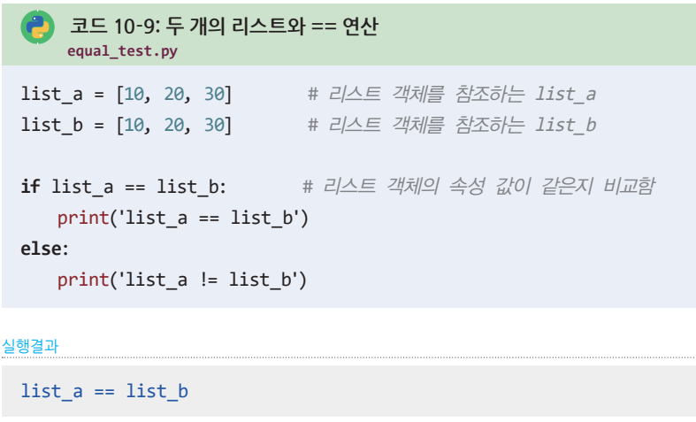
10.8 객체의 아이덴티티 연산^{identity operator} : is, is not
== 연산자는 두 인스턴스의 속성 값, 즉 인스턴스 변수 값이 서로 일치하는지 확인하는데 사용
76537160
[10, 20, 30]
==
list_a = list_b는 True
[10, 20, 30]
80319880

Slide 44
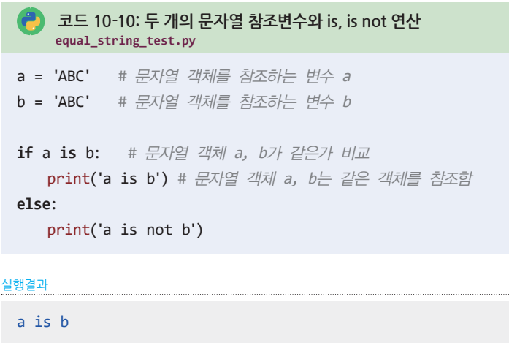
10.8 객체의 아이덴티티 연산^{identity operator} : is, is not
문자열은 불변객체(immutable)이므로
이 방법을 사용해도 아무런 문제가
발생하지 않는다.
파이썬의 str 객체는 문자 객체를 저장하는 표에 넣어 놓은 후 a, b에 같은 문자를 할당할 경우 메모리를 절약하기 위해서 같은 저장위치를 참조한다.
a
765323962
‘ABC’
a와 b가 같은 객체를 참조함
b

Slide 45
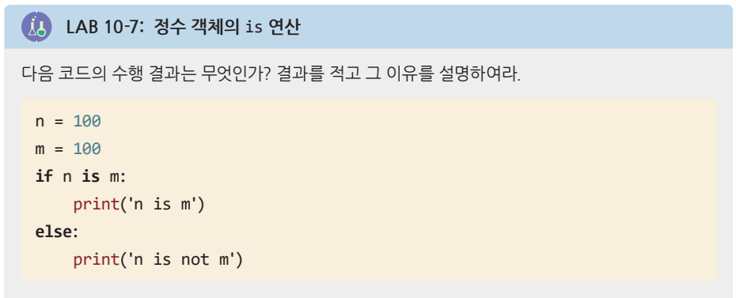
10.8 객체의 아이덴티티 연산^{identity operator} : is, is not

Slide 46
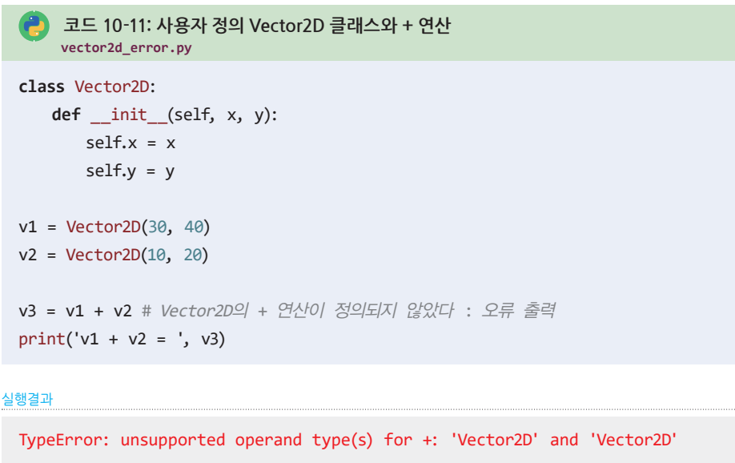
10.9 클래스와 특수 메소드
2차원 벡터를 표현하는 Vector2D라는 클래스를 구현하고 이 클래스를 통해서 특수 메소드의 필요성에 대해 살펴보자.

Slide 47
10.9 클래스와 특수 메소드
에러가 나타나는 이유는 클래스 내부에 어떤 방식으로 덧셈을 할지 그 방법을 서술해야 하기 때문
add()라는 메소드를 정의하고 두 벡터의 x 성분과 y 성분을 더하고 이 성분값을 초기값으로 가지는 Vector2D를 반환하도록 해보기

Slide 48
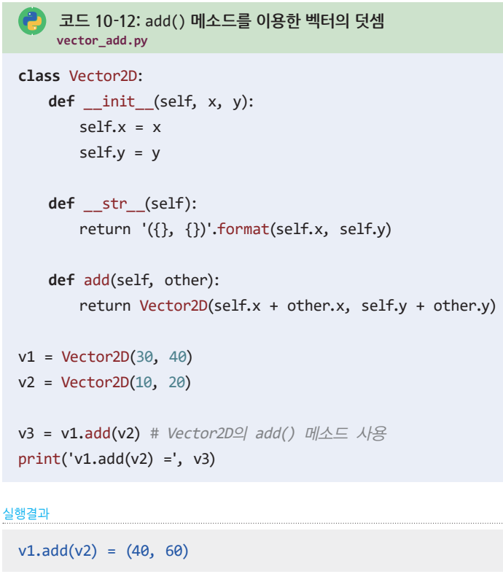
10.9 클래스와 특수 메소드
v1.add(v2)는 두 벡터의 합을 출력
add() 메소드 대신에 +, -와 같은 연산자를 사용하면 보다 편리

Slide 49
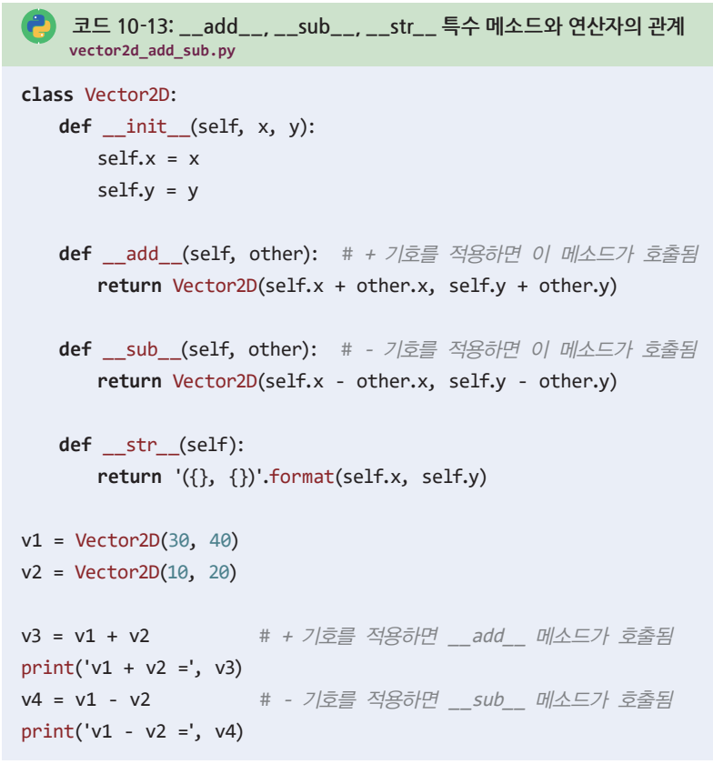
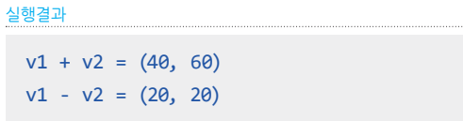
10.9 클래스와 특수 메소드
__add__() 에는 두 벡터의 합을 구하는 기능을 구현하고, __sub__()에는 두 벡터의 차를 구하는 기능을 구현
v1 + v2는 v1.__add__(v2)와 같은 메소드 호출과 동일한 기능

Slide 50

10.9 클래스와 특수 메소드

Slide 51

10.9 클래스와 특수 메소드

Slide 52

10.9 클래스와 특수 메소드

Slide 53

10.9 클래스와 특수 메소드

Slide 54
10.9 클래스와 특수 메소드
이외에도 파이썬에서는 len()라던지 float(), int(), str(), abs(), hash(), iter()과 같이 많은 내장 함수들이 존재함
이 내장함수들은 __len__(), __float__(), __int__(), __str__(), __abs__(), __hash__(), __iter__()과 같은 특수 메소드로 구현이 가능

Slide 55
10.10 클래스의 상속
10.10.1 상속의 필요성과 용어들
상속^{inheritance}
소프트웨어 개발 시 이전에 만들어진 클래스를 기반으로 하여 이 클래스의 속성과 메소드를 물려받은 자식 클래스를 만드는 기법
효율적인 개발을 위해
객체지향 프로그래밍의 큰 특징

Slide 56

10.10 클래스의 상속
10.10.1 상속의 필요성과 용어들
부모 클래스^{parent class}/슈퍼 클래스^{super class}/기본 클래스^{base class}
클래스의 속성과 메소드를 물려주는 상위의 클래스
자식 클래스^{child class}/서브 클래스^{sub class}/파생 클래스^{derived class}
상속받는 클래스

Slide 57

10.10 클래스의 상속
10.10.1 상속의 필요성과 용어들
자식 클래스 → 자신의 부모 클래스 이름을 괄호로 둘러싸 상속을 받는다는 것을 명시
클래스 A의 속성과 메소드를 자식 클래스인 B는 그대로 물려받을 수 있고, 자신만의 새로운 속성과 메소드를 추가로 정의할 수 있음
파이썬에서 클래스 상속을 위한 문법

Slide 58


10.10 클래스의 상속
10.10.1 상속의 필요성과 용어들
클래스 변수^{class variable}
클래스 전체에서 접근 가능한 변수
인스턴스에서도 접근 가능

Slide 59

10.10 클래스의 상속
10.10.1 상속의 필요성과 용어들

Slide 60

10.10 클래스의 상속
10.10.2 부모 클래스와 자식 클래스의 구현
멤버변수 : name
Person 클래스 : get_name()을 멤버함수로 가짐
Manager : 자식 클래스
Employee : 자식 클래스

Slide 61



10.10 클래스의 상속
10.10.2 부모 클래스와 자식 클래스의 구현
코드로 구현

Slide 62



10.10 클래스의 상속
10.10.2 부모 클래스와 자식 클래스의 구현

Slide 63
10.10 클래스의 상속
10.10.3 super() 함수
부모클래스의 속성을 사용하고 싶은데 이름이 생각나지 않거나 부모 클래스의 이름이 너무 길 경우에 사용
해당 클래스의 부모 클래스를 찾아 반환해 주는 역할
이를 사용하면 부모 클래스를 명시적으로 적어줄 필요가 없으므로 프로그램의 유지보수가 쉬워짐
이 함수를 사용해 호출할 때는 self를 자동으로 전달해 주므로 함수의 매개변수에 self를 적어줄 필요가 없음

Slide 64

10.10 클래스의 상속
10.10.3 super() 함수

Slide 65


10.10 클래스의 상속
10.10.3 super() 함수

Slide 66

10.10 클래스의 상속
10.10.4 isinstance() 함수와 issubclass() 함수
Worker1 = Employee 클래스의 인스턴스
isinstance(worker1, Employee) : True
isinstance(worker1, Person) : True
어떤 객체가 특정 클래스의 인스턴스일 경우
: True
그렇지 않을 경우
: False

Slide 67


10.10 클래스의 상속
10.10.4 isinstance() 함수와 issubclass() 함수

Slide 68

10.10 클래스의 상속
10.10.4 isinstance() 함수와 issubclass() 함수

Slide 69
10.11 클래스 변수
클래스 속성^{class attribute}들은 개별적인 인스턴스마다 다르기 때문에 서로 다른 값을 가질 수 있음
우리는 이를 인스턴스 변수^{instance variable}라고도 한다.

Slide 70


10.11 클래스 변수

Slide 71
10.11 클래스 변수
인스턴스 변수 중에서 클래스가 공유해야 할 공통적인 속성이 있을 것이다. 여기서는 PI라는 속성이 이에 해당하는데, 이 속성을 개별 인스턴스가 모두 공유하여 가지도록 하면 데이터 중복도 줄어들고, 오류의 원인을 찾는 것도 간단할 것임
Circle 클래스의 self.__PI 값이 일관성 있게 유지가 되려면, c1, c2, c3에서 PI 값을 모두 공유할 필요성이 있다. 이때, 사용하는 것이 클래스 변수^{class variable}이다.

Slide 72

10.11 클래스 변수
Circle의 클래스 변수 PI는 이 클래스의 인스턴스들이 공유하는 변수이며, 클래스 속성 __name, __radius는 인스턴스마다 가지는 변수인 인스턴스 변수이다.

Slide 73

10.11 클래스 변수
PI 값을 더욱 정밀한 값으로 변경해야 한다면 간단하게 클래스 변수 PI = 3.141592와 같이 변경해주기만 하면 된다.

Slide 74

Questions?

